Slide 1
CENNI di MORFOLOGIA delle REGIONI TORACICA ed ADDOMINO-PELVICA

Slide 2
TORACE ADDOME PELVI
Le strutture Muscolo-Scheletriche del TORACE,dell’ ADDOME E DELLA PELVI sono coinvolte in diversi aspetti MORFO-FUNZIONALI, tra i quali il coinvolgimento nel Sistema LOCOMOTORE e la PROTEZIONE di rilevanti organi dei Sistemi LOCOMOTORE, CIRCOLATORIO, RESPIRATORIO, DIGERENTE, NERVOSO ed ENDOCRINO.
Per quanto concerne la Funzione Respiratoria, muscoli scheletrici toracici e addominali, oltre che cervicali, sono coinvolti nell’ INSPIRAZIONE e nell’ ESPIRAZIONE

Slide 3
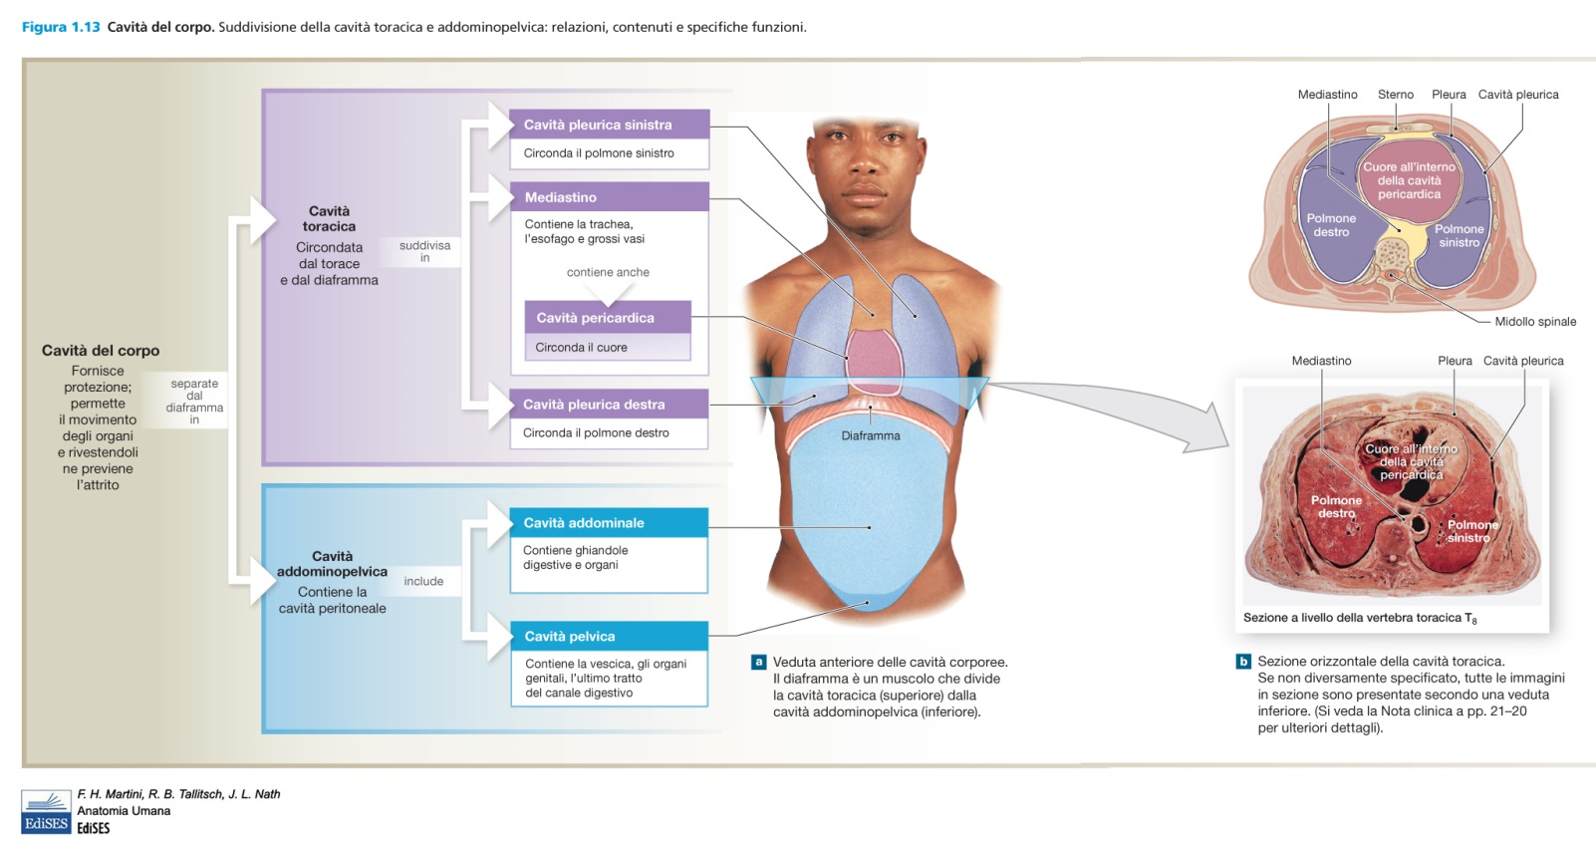
CAVITA’ CORPOREE
PROIEZIONE FRONTALE

Slide 4
REGIONI e CAVITA’ TORACICA e ADDOMINO-PELVICA
La CAVITA’ TORACICA, delimitata dalle strutture Muscolo-Scheletriche della GABBIA TORACICA, contiene le seguenti suddivisioni Anatomo-Topografiche:
CAVITA’ PLEURICHE, delimitate dalle SIEROSE PLEURICHE, contengono i POLMONI, permettendone l’ Espansione Volumetrica nell’ Atto Inspiratorio;
MEDIASTINO, compreso tra le Cavità Pleuriche. Vi si trova la CAVITA’ PERICARDICA (con il CUORE). Vi si trovano anche l’ ESOFAGO, la TRACHEA, i BRONCHI EXTRA-POLMONARI, GROSSI VASI SANGUIFERI e LINFATICI, FORMAZIONI NERVOSE.

Slide 5
REGIONI e CAVITA’ TORACICA e ADDOMINO-PELVICA
La CAVITA’ ADDOMINO-PELVICA, delimitata dalle strutture Muscolo-Scheletriche (prevalentemente muscolo-fibrose) delle pareti addominali , contiene le seguenti suddivisioni Anatomo-Topografiche:
CAVITA’ ADDOMINALE contenente la CAVITA’ PERITONEALE (Stomaco, Intestino Tenue Mesenteriale, Colon Trasverso, Milza, Fegato, Ovaio), delimitata dalla Sierosa Peritoneale, e lo SPAZIO RETROPERITONEALE (Grossi Vasi, Reni, Pancreas, Colon) ;
CAVITA’ PELVICA con lo SPAZIO SOTTOPERITONEALE (Vescica Urinaria, Utero o Prostata, Intestino Retto, Formazioni Vascolari e Nervose)

Slide 6
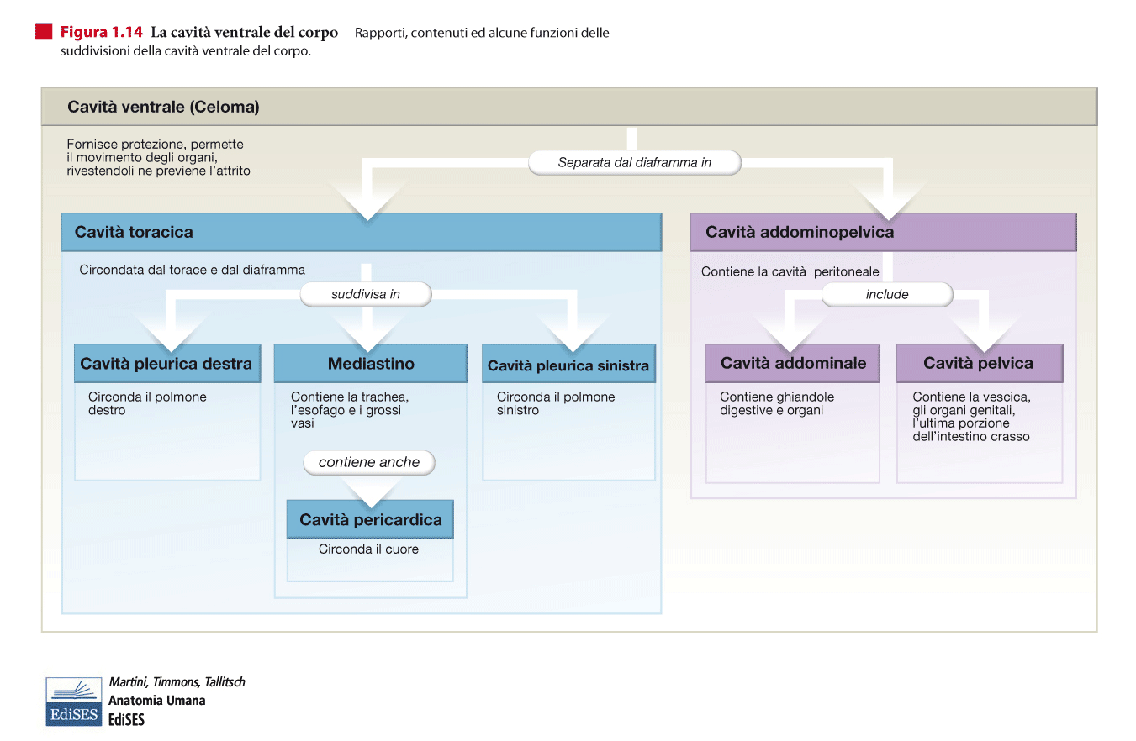

Slide 7
GABBIA TORACICA

Slide 8
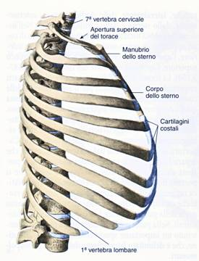
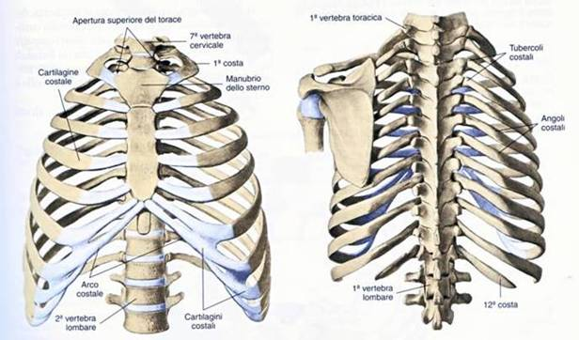
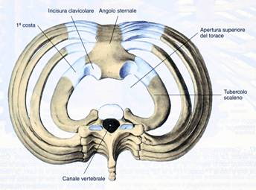
GABBIA TORACICA
LATERALE
ANTERIORE
POSTERIORE
SUPERIORE

Slide 9
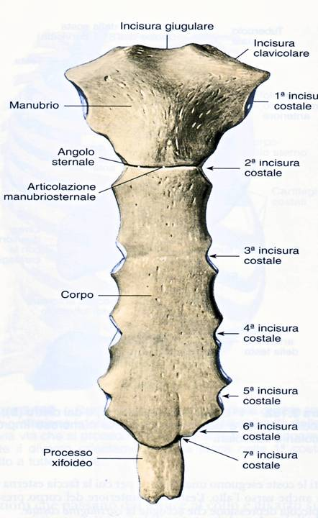
STERNO OSSO PIATTO delimita anteriormente la Gabbia Toracica sul Piano Mediano Si articola con 10 delle 12 paia di coste dà inserzione a muscoli toracici ed addominali

Slide 10
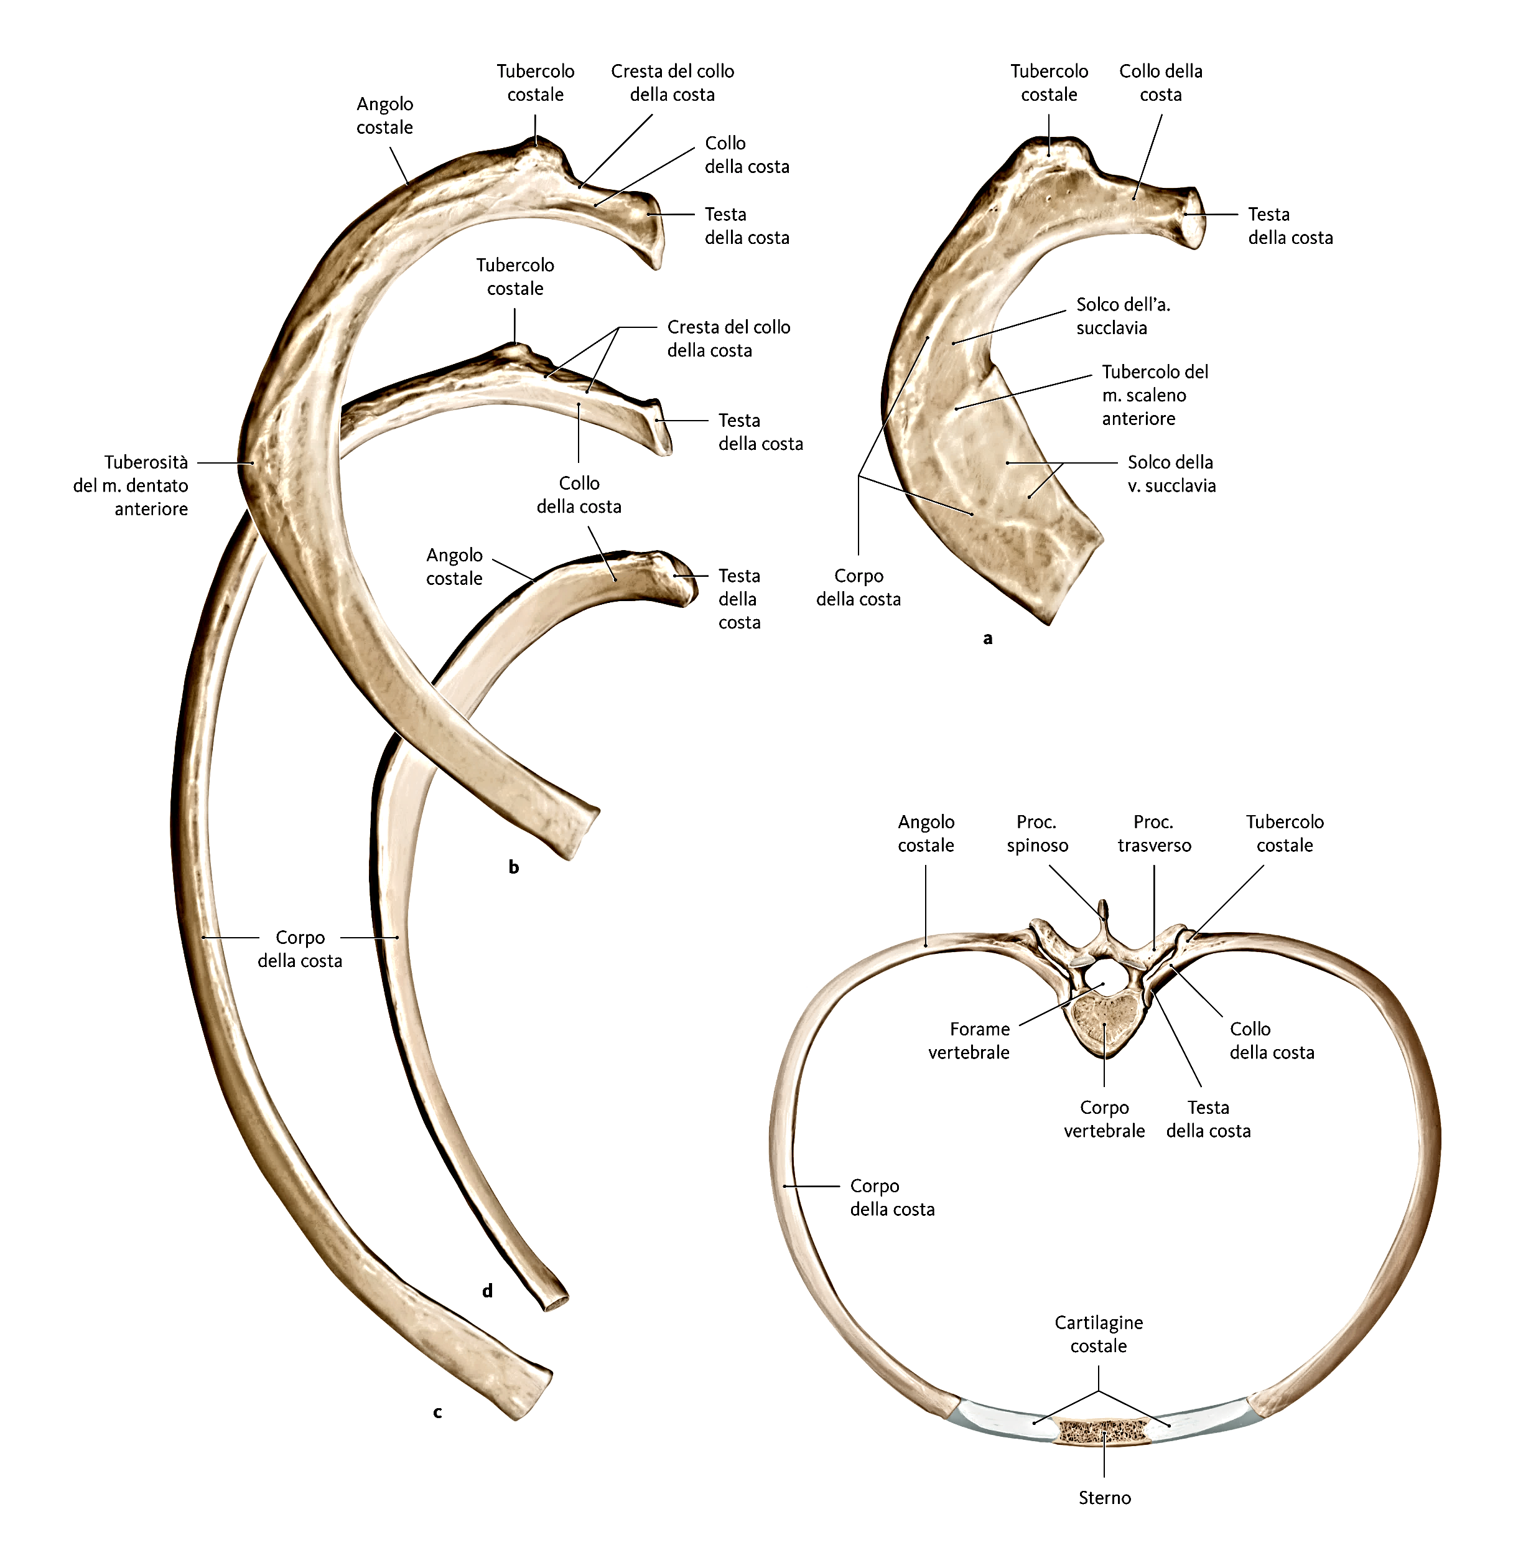
COSTE
Sono OSSA PIATTE
che delimitano Postero-Latero-Anterior-mente la Gabbia Toracica.
Danno inserzione a muscoli scheletrici (tra cui gli INTERCO-STALI, DIAFRAMMA)

Slide 11
GABBIA TORACICA
Struttura scheletrica di forma tronco-conica, delimitata, sul piano sagittale, ANTERIORMENTE dallo STERNO (Osso Piatto) e POSTERIORMENTE dalle VERTEBRE TORACICHE (T1-T12). La struttura è completata Antero-Latero-Posteriormente da 10 paia di Ossa Piatte (COSTE), mentre altre 2 paia di Coste, molto piu’ corte, si limitano alla parte posteriore, non si articolano allo sterno e vengono definite Coste Libere.

Slide 12
MOVIMENTI
I movimenti inerenti la GABBIA TORACICA, seppure individualmente minimi, sono tuttavia gli indispensabili negli ATTI RESPIRATORI (Inspirazione ed Espirazione)

Slide 13
MUSCOLI DEL TRONCO
Oltre ad essere classificati in Superficiali e Profondi, possono essere collocati topograficamente:
MUSCOLI DEL TORACE
MUSCOLI ADDOMINALI
MUSCOLI DELLA PELVI

Slide 14
MUSCOLI DEL TORACE
DIAFRAMMA
INTRINSECI DEL TORACE
ESTRINSECI DEL TORACE suddivisi in :
TORACO-APPENDICOLARI: SONO
QUELLI CHE CONNETTONO LA PARTE
ANTERO-LATERALE DEL TORACE ALL’
ARTO SUPERIORE
SPINO-APPENDICOLARI: CONNETTONO
L’ ARTO SUPERIORE CON IL DORSO,
ovvero SIA LA PORZIONE TORACICA
sia ADDOMINALE della Parete
Posteriore del Tronco

Slide 15
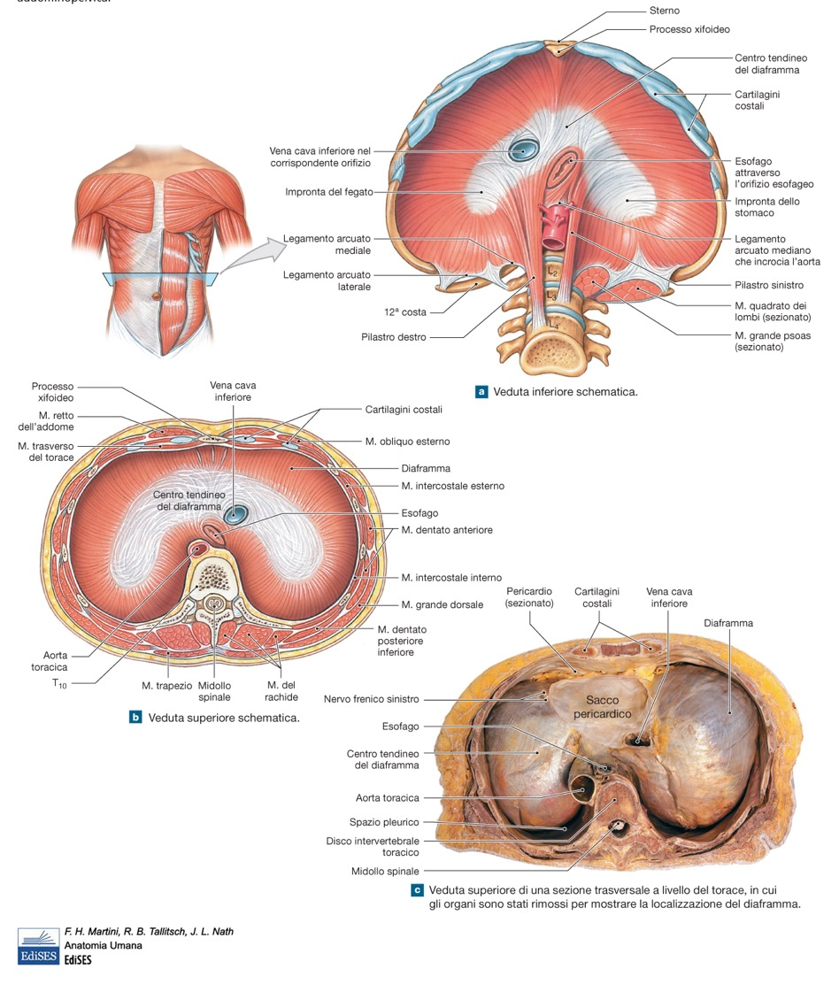
DIAFRAMMA

Slide 16
DIAFRAMMA
Struttura muscolare striata scheletrica che separa la cavità toracica dalla cavità addominale e contribuisce alla Parete Addominale Posteriore, assieme al Quadrato dei Lombi e al Grande Psoas..
A forma di cupola, presenta sul Piano Mediano un CENTRO FRENICO o APONEUROTICO, nell’ ambito del quale si localizzano gli orifizi per l’ Esofago, l’ Aorta ed il Dotto Toracico e la Vena Cava Inferiore. È un Muscolo INSPIRATORIO, perché con la sua contrazione, fa aumentare il volume della gabbia toracica e favorisce l’espansione dei polmoni nelle Cavità Pleuriche.
È innervato dal Nervo FRENICO del Plesso Cervicale (mielomeri spinali C3-C5).

Slide 17
DIAFRAMMA: VISIONE SUPERIORE

Slide 18
MUSCOLI INTRINSECI DEL TORACE
TRASVERSO DEL TORACE: dalla Faccia Posteriore dello STERNO raggiunge con fasci obliqui le coste tra la 2a e la 6a. Abbassando le coste, è un muscolo ESPIRATORIO. Innervato da Nervi INTERCOSTALI

Slide 19
MUSCOLI INTRINSECI DEL TORACE
MUSCOLI INTERCOSTALI e SOTTOCOSTALI: sono innervati da Nervi Intercostali. Gli INTERCOSTALI INTERNI e SOTTOCOSTALI abbassano le coste (ESPIRAZIONE). Gli INTERCOSTALI ESTERNI innalzano le Coste (INSPIRAZIONE).

Slide 20
MUSCOLI della REGIONE ADDOMINALE

Slide 21
MUSCOLI REGIONE ADDOMINALE
Possono essere distinti in :
MUSCOLI DELLA PARETE ADDOMINALE POSTERIORE (Diaframma, Quadrato dei Lombi, Grande e Piccolo Psoas)
MUSCOLI DELLA PARETE ADDOMINALE ANTERO-LATERALE (Retto dell’Addome, Obliqui Esterno e Interno, Trasverso dell’ Addome)

Slide 22
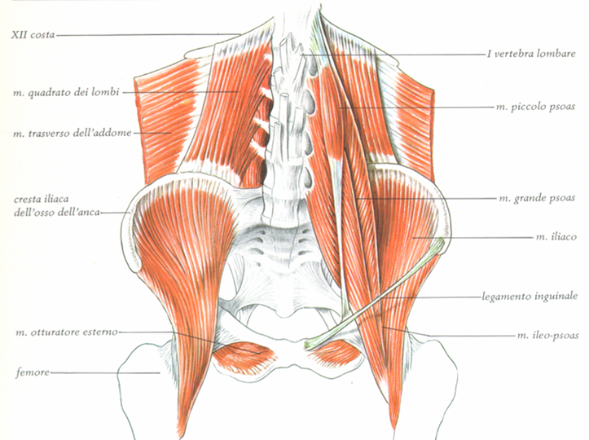
PARETE POSTERIORE DELL’ ADDOME

Slide 23
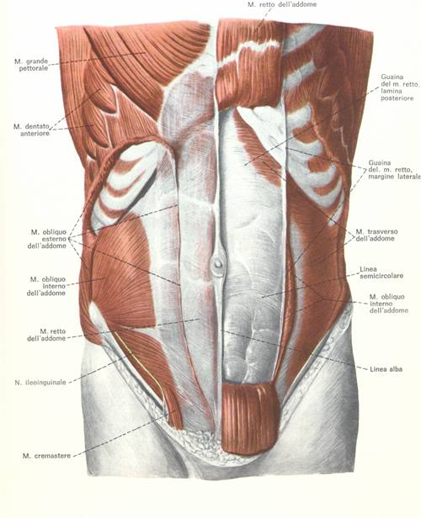
PARETE ADDOMINALE ANTERIORE

Slide 24
MUSCOLI ADDOMINALI PARETE ANTERO-LATERALE
È una struttura anatomica di RILEVANTE INTERESSE MEDICO-CHIRURGICO
È deputata a CONTENERE i visceri addominali
Notevole rilevanza è pure rivestita dai sistemi fasciali di competenza dei muscoli coinvolti nella sua costituzione

Slide 25
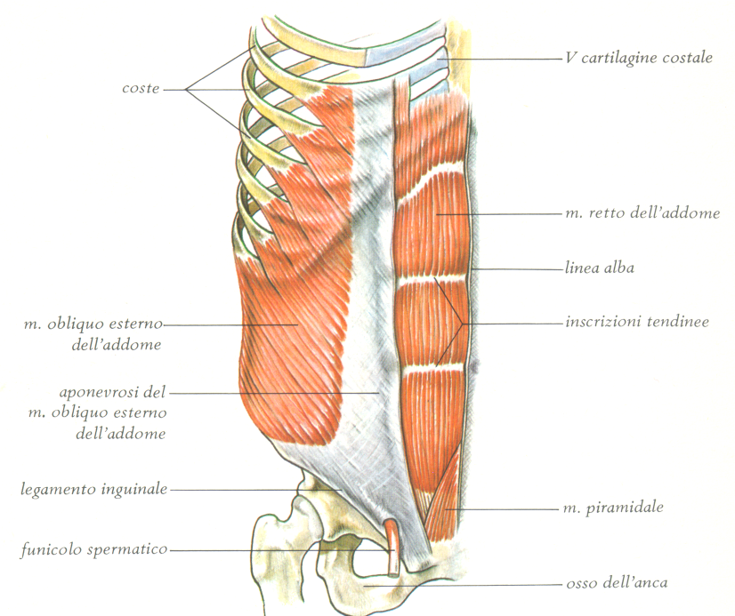
MM. RETTO ADDOMINALE ed OBLIQUO ESTERNO

Slide 26
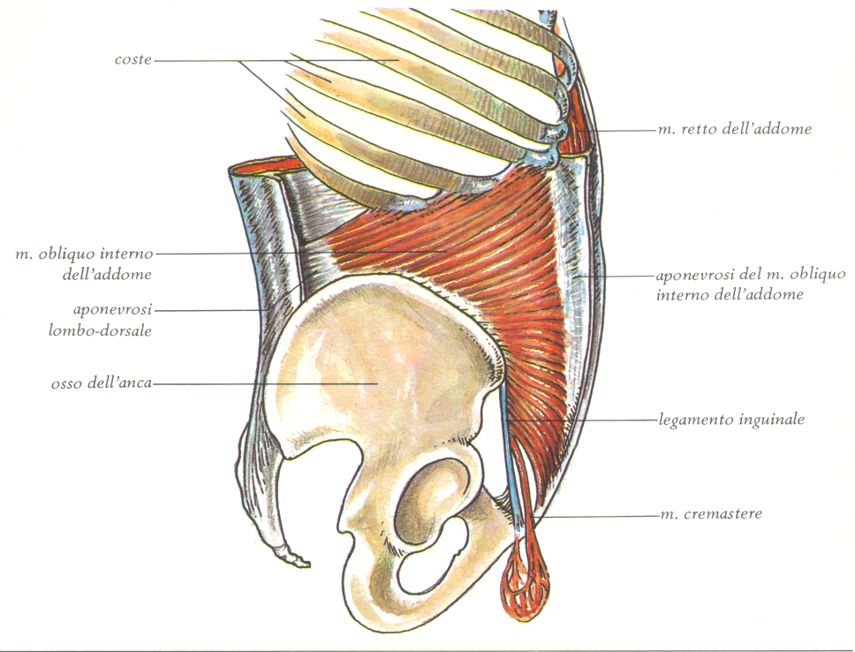
MUSCOLO OBLIQUO INTERNO

Slide 27
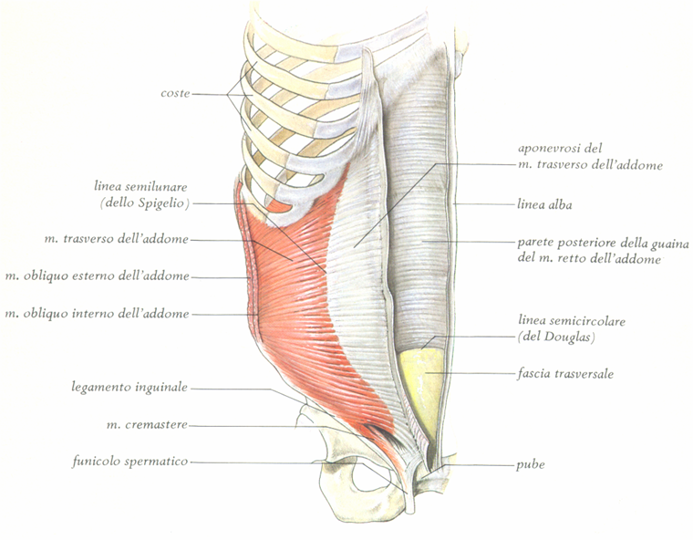
MUSCOLO TRASVERSO DELL’ ADDOME

Slide 28
MUSCOLI DELLA PARETE ADDOMINALE ANTERO-LATERALE
RETTO ADDOMINALE: dalle coste tra la 5a e la 7a alla SINFISI PUBICA. Flessione Anteriore del Tronco, ABBASSAMENTO delle COSTE (ESPIRAZIONE)
OBLIQUO ESTERNO: dalle COSTE (5°-12°) all’ ILEO (Osso dell’Anca). Flessione Laterale del Tronco, ABBASSAMENTO delle COSTE (ESPIRAZIONE)
OBLIQUO INTERNO: dalle COSTE (10°-12°) all’ ILEO. Flessione Laterale del Tronco, ABBASSAMENTO delle COSTE (ESPIRAZIONE)
TRASVERSO DELL’ADDOME: dalle COSTE (10°-12°) all’ ILEO. SPOSTAMENTO MEDIALE DELLE COSTE (ESPIRAZIONE)

Slide 29
APONEUROSI DEI MUSCOLI ANTERO-LATERALI DELL’ ADDOME
SONO RILEVANTI STRUTTURE FIBROSE CHE APPARTENGONO ALLA PARETE ADDOMINALE ANTERO-LATERALE
FORMANO LA GUAINA DEI MUSCOLI RETTI E LA LINEA ALBA
COSTITUISCONO UN RILEVANTE DISPOSITIVO DI CONTENIMENTO DEL CONTENUTO ADDOMINALE
VANNO A COSTITUIRE INFERIORMENTE IL CANALE INGUINALE CHE, NEL MASCHIO, COSTITUISCE IL TRAGITTO PER LA DISCESA DEL TESTICOLO. NELLA FEMMINA CONTENGONO IL LEGAMENTO ROTONDO DELL’ UTERO

Slide 30
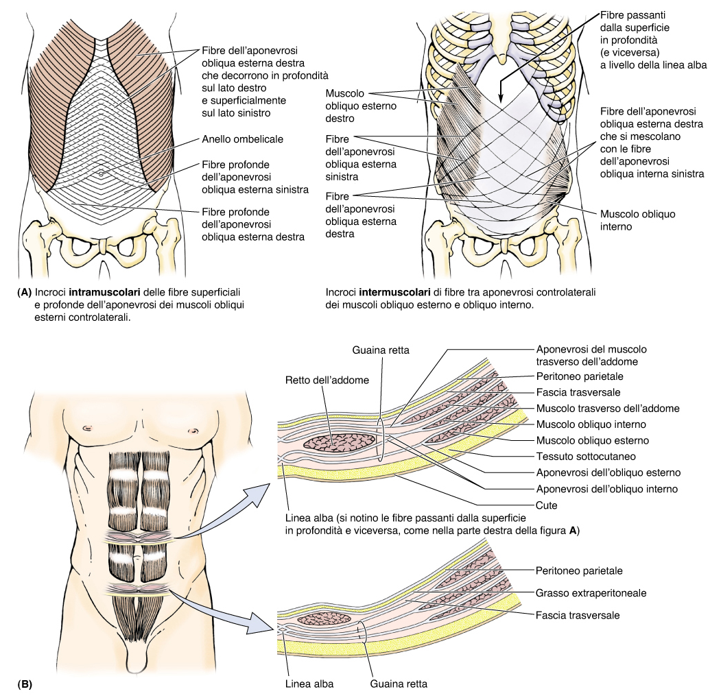
GUAINE DELLA PARETE ADDOMINALE ANTERO-LATERALE

Slide 31
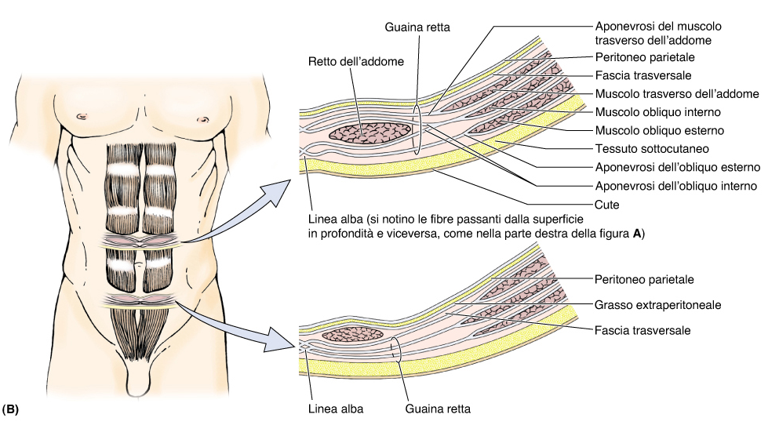
GUAINE DELLA PARETE ADDOMINALE ANTERO-LATERALE

Slide 32
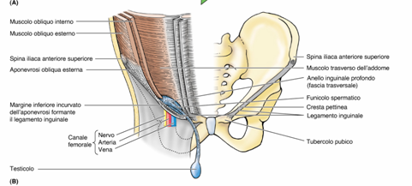
ADDOME: PARETE ANTERO-LATERALE e CANALE INGUINALE

Slide 33
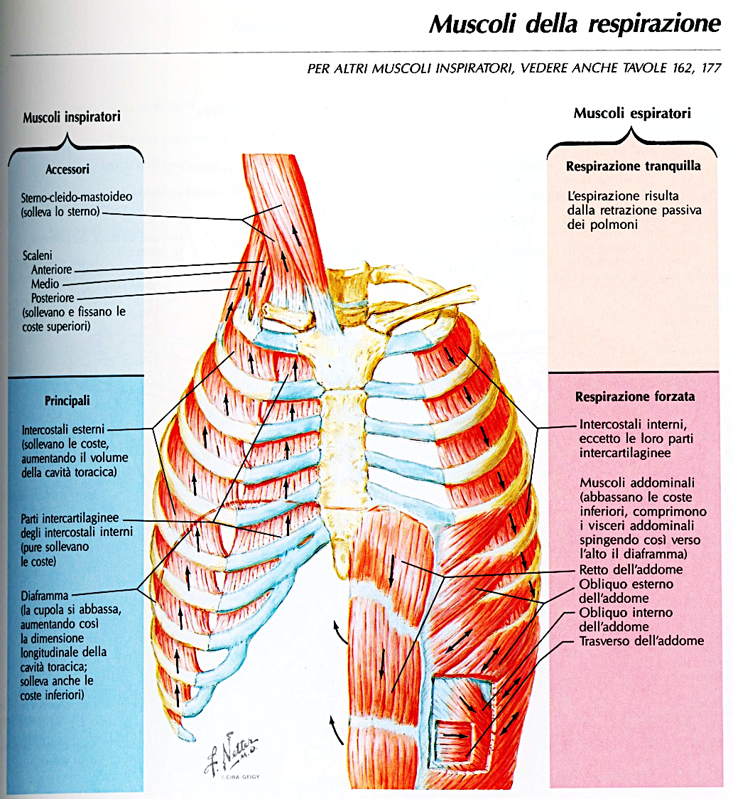

Slide 34
QUADRO SINTETICO DEI MUSCOLI INSPIRATORI ED ESPIRATORI

Slide 35
MUSCOLI INSPIRATORI
STERNO-CLEIDO-MASTOIDEO
SCALENI
INTERCOSTALI ESTERNI DIAFRAMMA
Sono coinvolti anche il Grande e Piccolo Pettorale

Slide 36
MUSCOLI ESPIRATORI
INTERCOSTALI INTERNI
SOTTOCOSTALI
TRASVERSO DEL TORACE
RETTO DELL’ ADDOME
OBLIQUO ESTERNO
OBLIQUO INTERNO
TRASVERSO DELL’ ADDOME
N.B.: INTERVENGONO SOLTANTO NELL’ ESPIRAZIONE FORZATA

Slide 37
K.L. Moore, A.F. Dalley, A.M.R. Agur Anatomia umana a orientamento clinico Copyright 2015 C.E.A. Casa Editrice Ambrosiana

